Slide 1
Муниципальное общеобразовательное учреждение «Средняя общеобразовательная школа №3 г.Свирск» Школьное ученическое самоуправление как ресурс личностного роста участников образовательного процесса Вильданова А.А. заместитель директора по УВР
Notes:
Оригинальные шаблоны для презентаций: https://presentation-creation.ru/powerpoint-templates.html
Бесплатно и без регистрации.

Slide 2
Требования ФГОС
«приобщение обучающихся к общественной деятельности и школьным традициям, участие в детско-юношеских организациях и движениях, школьных и внешкольных организациях (спортивные секции, творческие клубы и объединения по интересам, сетевые сообщества, библиотечная сеть, краеведческая работа), в ученическом самоуправлении, военно-патриотических объединениях, в проведении акций и праздников (региональных, государственных, международных)…»

Slide 3
Ученическое самоуправление
- это режим протекания совместной и самостоятельной жизни, в которой каждый ученик может определить своё место и реализовать свои способности и возможности.
- это форма реализации обучающимися права на участие в управлении образовательными организациями, предполагающее участие учеников в решении вопросов при организации учебно-воспитательного процесса совместно с педагогическим коллективом и администрацией учреждения; право, которым обладают в школе ученики на учёт их мнения в управлении той образовательной организацией, где они обучаются.

Slide 4
Цель
реализация права обучающихся на участие в управление образовательной организацией, моделирование системы самоорганизации ребенка, развитие лидерских качеств и социальной активности детей

Slide 5
Нормативно-правовая база деятельности ученического самоуправления на локальном уровне
Устав образовательного учреждения
Положение о самоуправлении в школе
Структура ОУС
План работы органов ОУС
Протоколы заседаний

Slide 6
Структура Ученического самоуправления в МОУ «СОШ №3 г.Свирск»
Совет класса – 1-11 классы
Староста класса
Заместитель СДЛ
старосты физорг редколлегия трудовой сектор
На уровне классного самоуправления решаются следующие задачи:
моделируется самостоятельная деятельность и инициатива обучающихся под руководством классного руководителя;
создаются условия для творческого потенциала ребенка;
•воспитывается ответственность за выполнение порученных дел;
•формируются отношения сотрудничества между взрослыми и детьми.

Slide 7
Структура Ученического самоуправления в МОУ «СОШ №3 г.Свирск»
Совет деловых людей – 5-8 классы
Полномочия Совета ДЛ
работает совместно с Советом Старшеклассников;
участвует в проведении школьных мероприятий (спортивных, культурных и т.п.);
избирает из своего состава председателя СДЛ - помощника педагога –организатора, отвечающего за работу СДЛ;
рассматривает индивидуальные и коллективные предложения школьников;
Руководителем Совета ДЛ является педагог- организатор, который организует подготовку заседаний Совета ДЛ

Slide 8
Структура Ученического самоуправления в МОУ «СОШ №3 г.Свирск»
Совет старшеклассник – 9-11 классы
Полномочия Совета Старшеклассников:
Изучает и формулирует мнение учащихся по вопросам школьной жизни, разрабатывает предложения по совершенствованию учебно-воспитательного процесса
Инициирует проведение различных акций в соответствии со статусом образовательного учреждения («уроки здоровья», проведение конкурсов, профилактические недели и т.д)
Организует контроль соблюдения правил поведения обучающимися при проведении внеклассных мероприятий (дискотеки, выпускные вечера и т.д)
Организует дежурство по школе
Информирует участников образовательного процесса при проведении ключевых и творческих дел

Slide 9
Принципы
Выборность
Равноправие
Гуманность
Свобода критики и обмена
Систематическая сменяемость
Широкая гласность и открытость
Коллегиальность принятия решений и персональная ответственность за их выполнение
Законность принимаемых решений
Подотчетность

Slide 10
Члены Совета имеют право
Принимать участие в деятельности школы
Проводить на территории школы собрания
Вносить предложения в план воспитательной работы
Представлять инициативы учащихся
Проводить среди учащихся опросы
Пользоваться организационной поддержкой педагогического состава
Выводить из состава члена Совета, который не проявляет активности в деятельности Совета

Slide 11
Каждый член Совета обязан:
Присутствовать на каждом заседании Совета
Принимать активное участие в деятельности Совета
Выступать с предложениями по работе
Выполнять поручения Совета
Доводить до сведения учителей и учащихся решения
Совета старшеклассников.

Slide 12
Члены совета распределяются по секторам:
Культурно-досуговый – за проведение в школе культурных мероприятий: концертов, дискотек, вечеринок.
Информационный - за своевременное информирование о предстоящих школьных мероприятиях и проведении итогов прошедших.
Трудовой – за выполнение трудовых дел в школе.
Спортивный – организовывает спортивные мероприятия
Учебный – организует учебно-познавательную деятельность учащихся как на уроке, так и во внеурочное время.

Slide 13
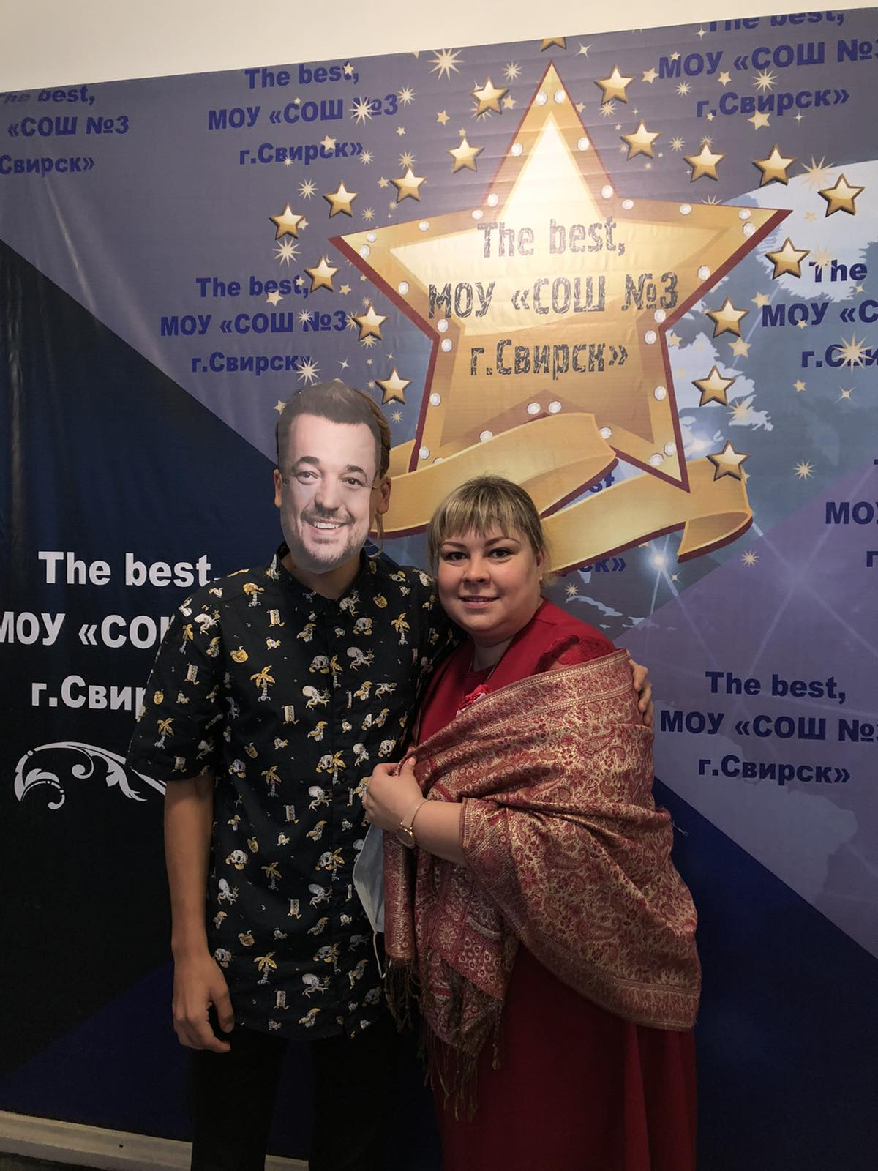
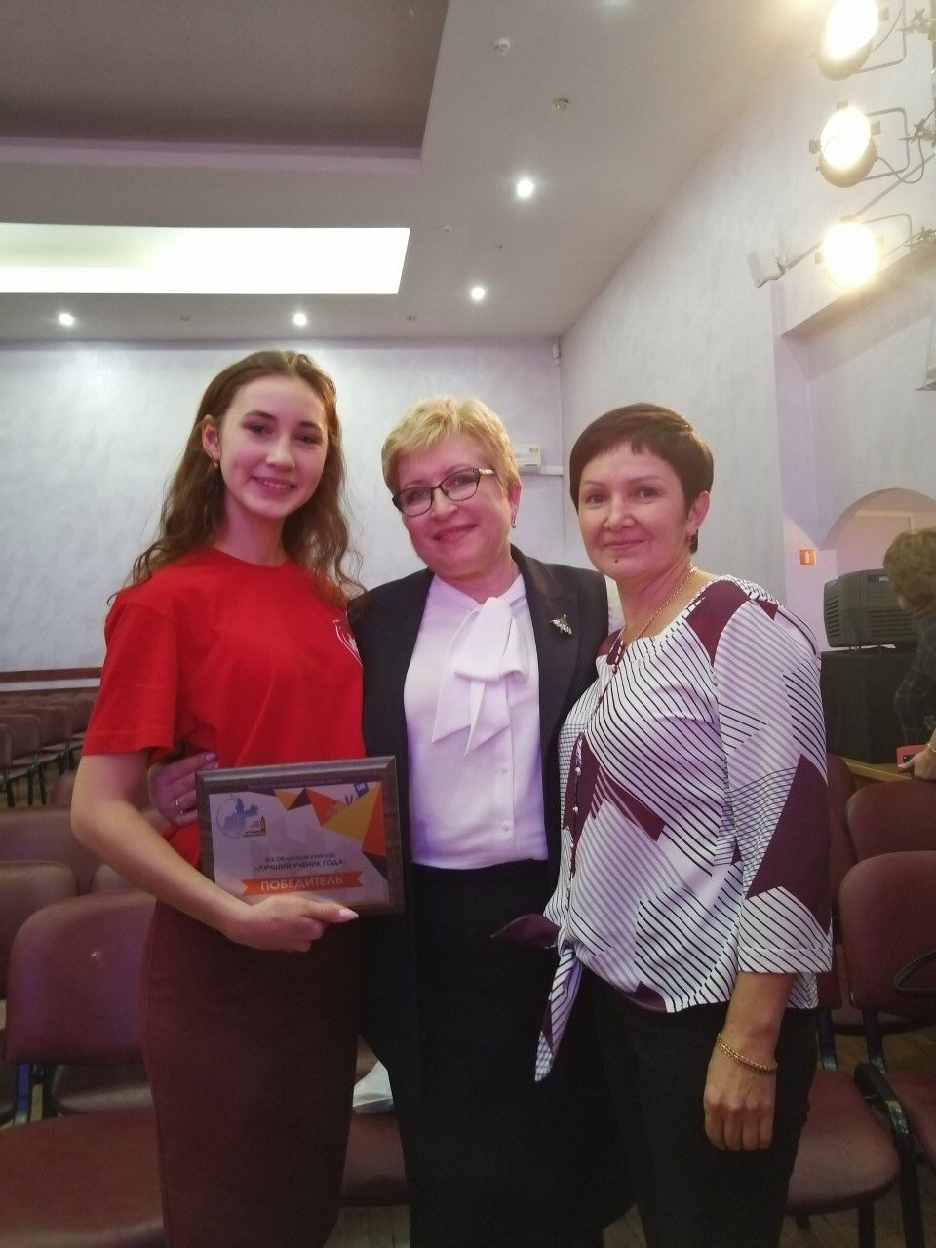
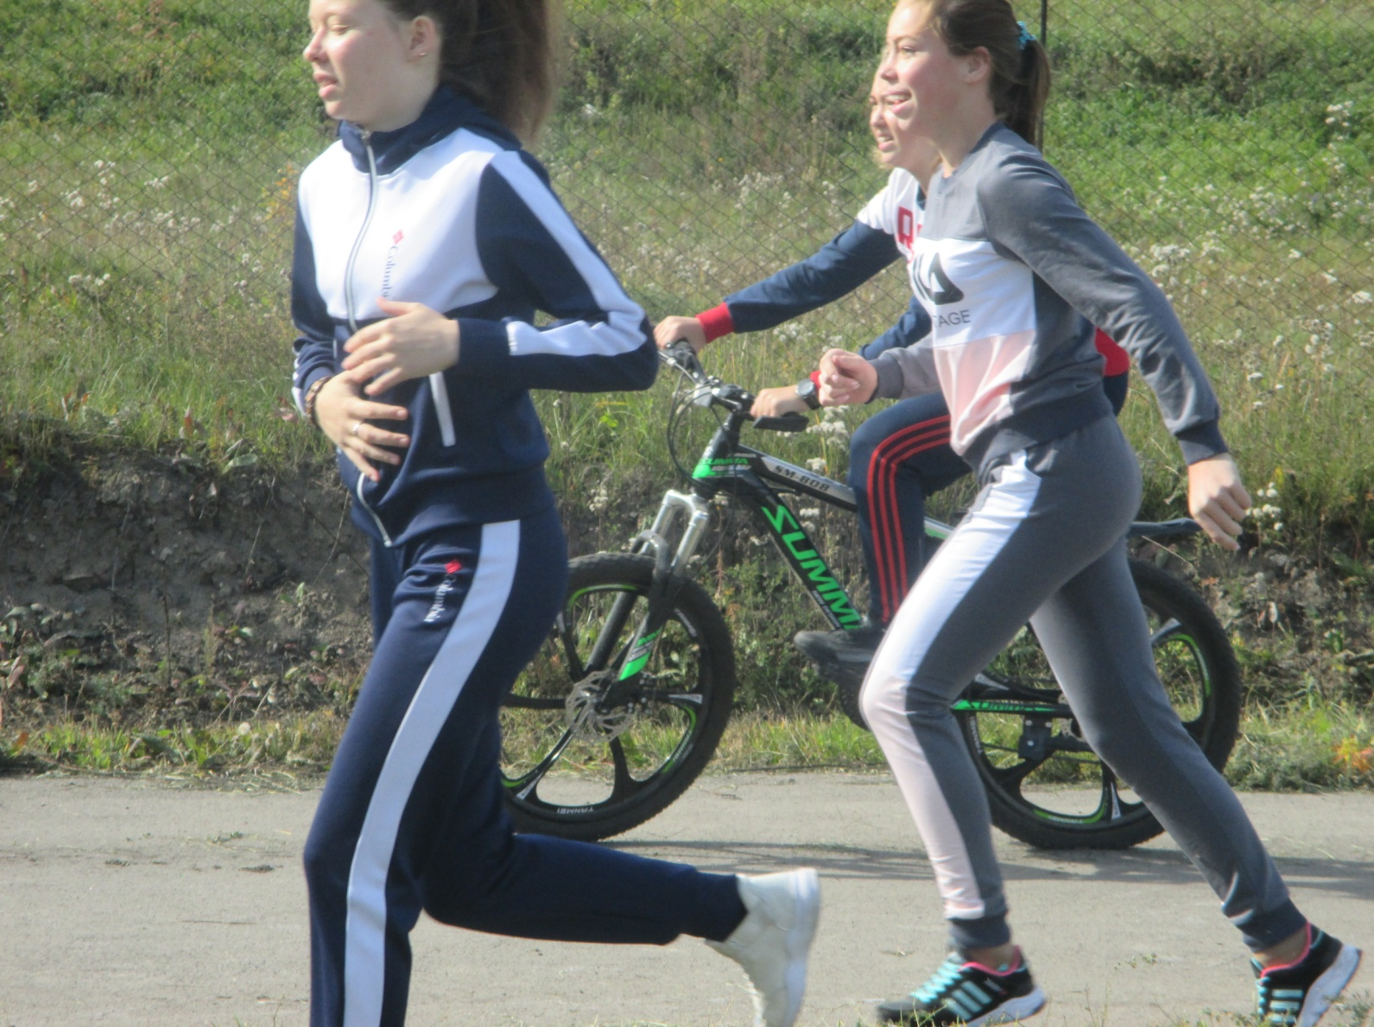
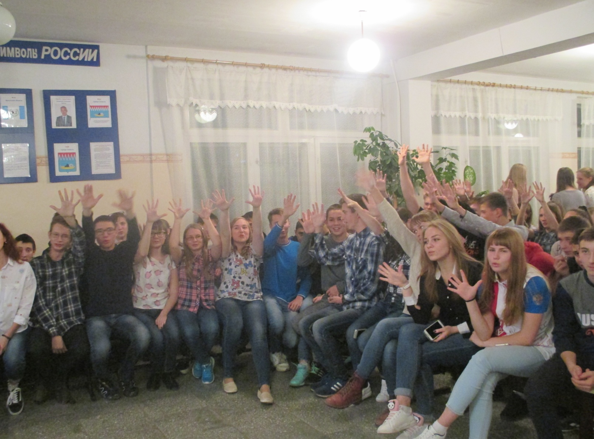
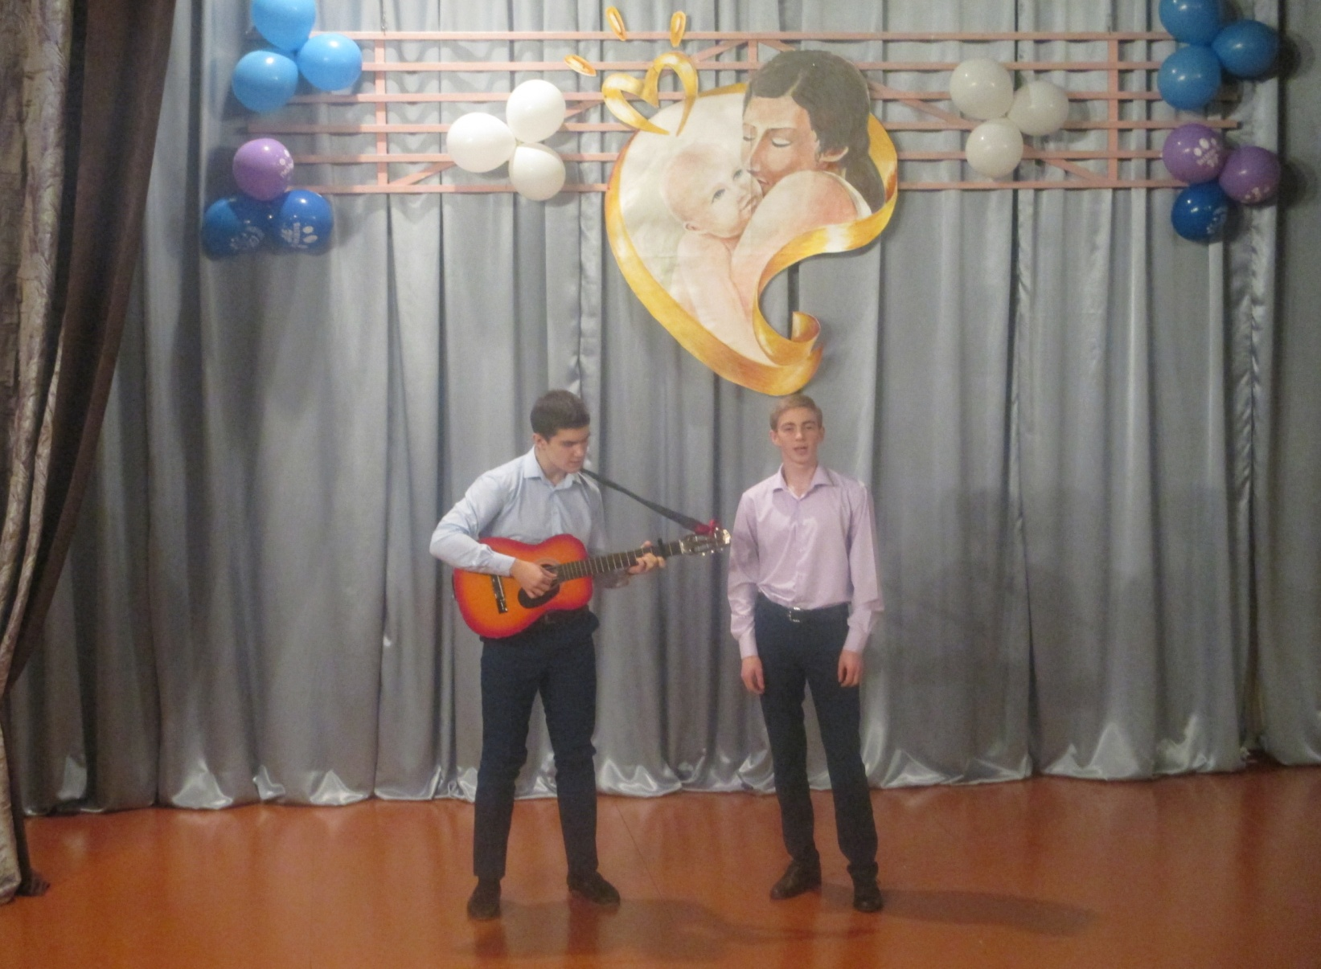
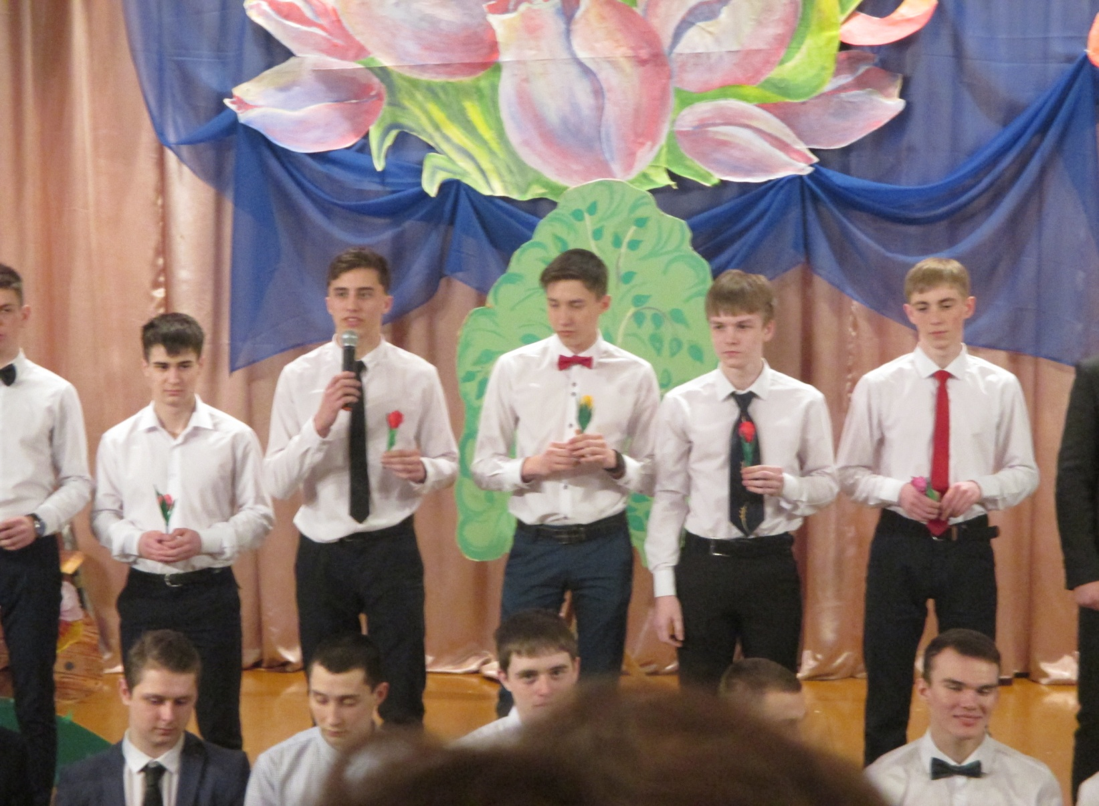
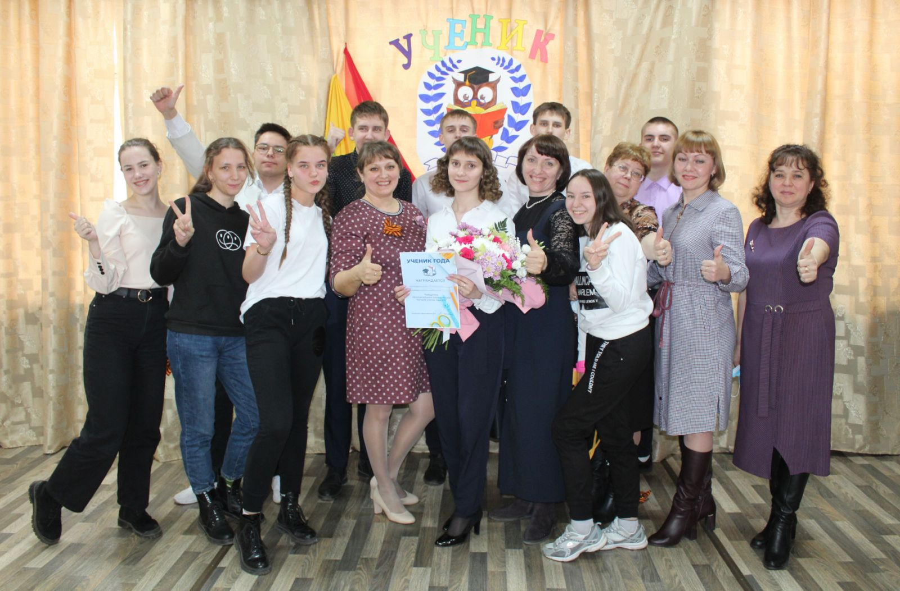
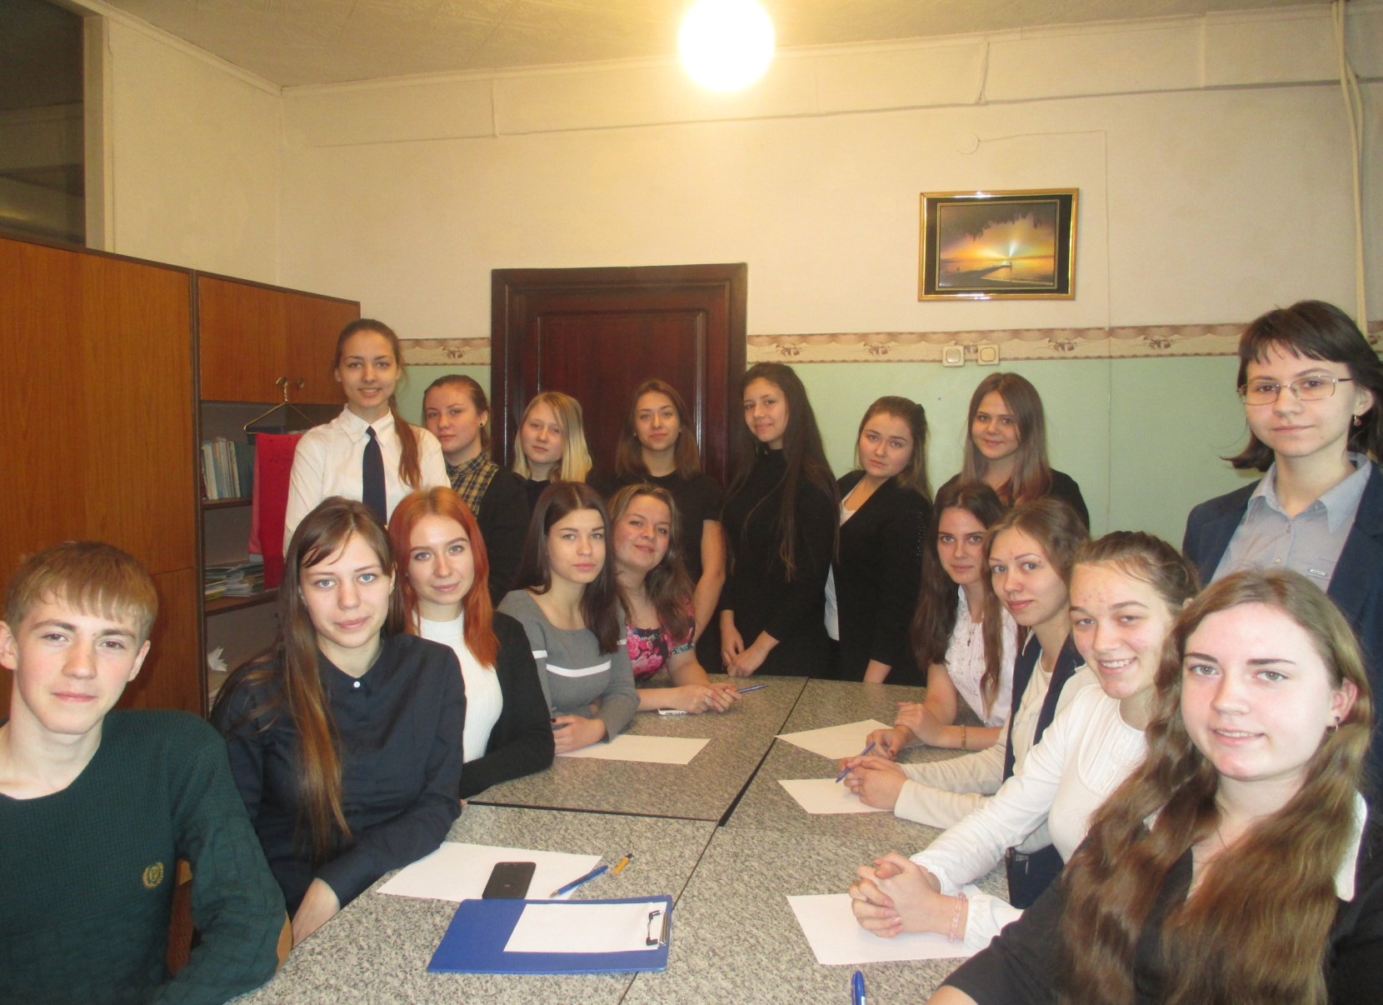
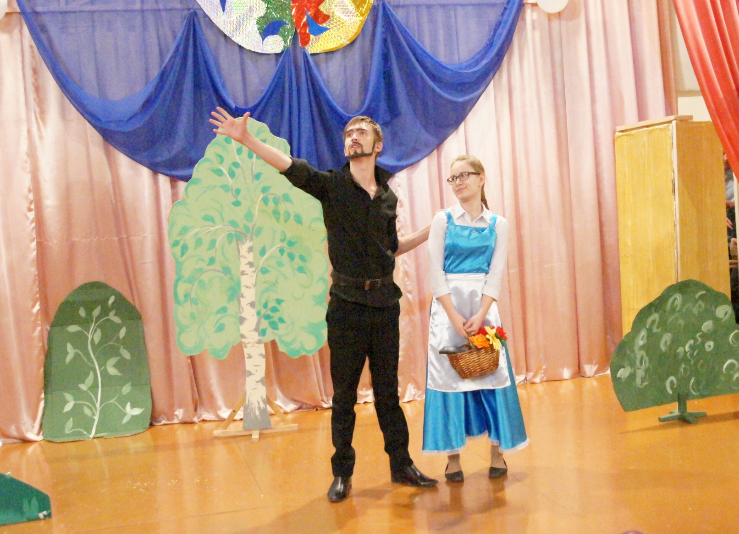
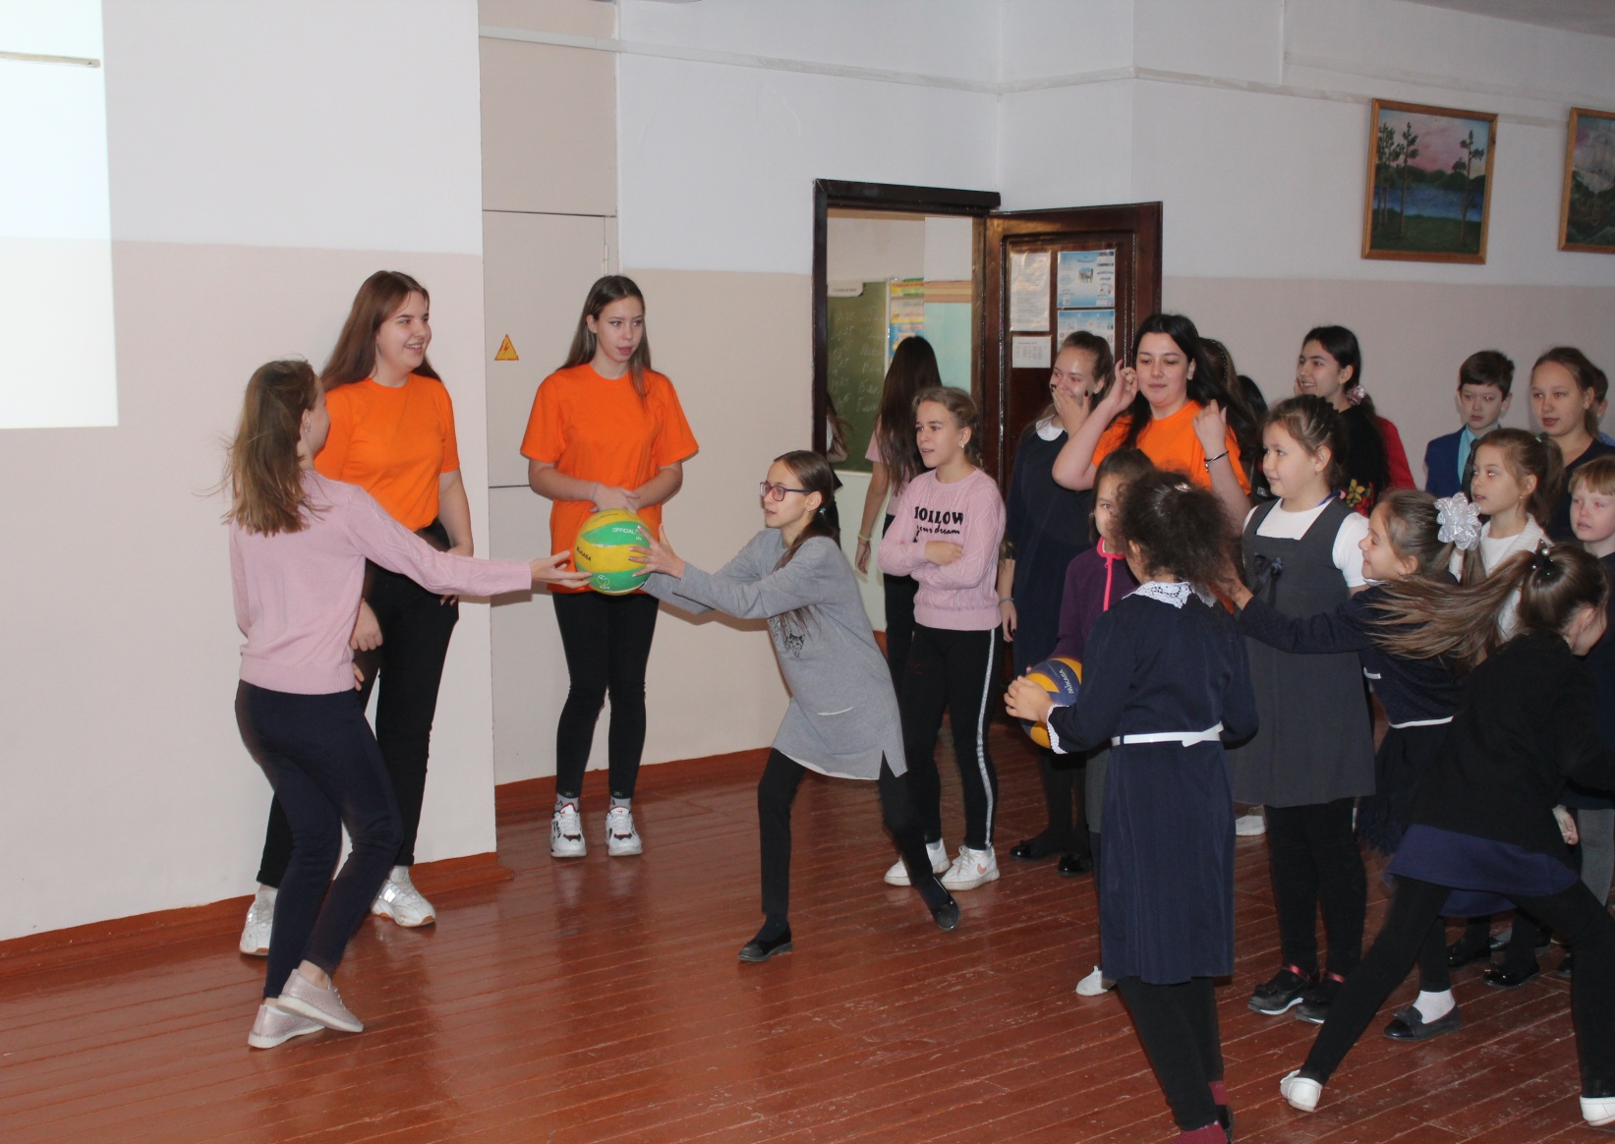
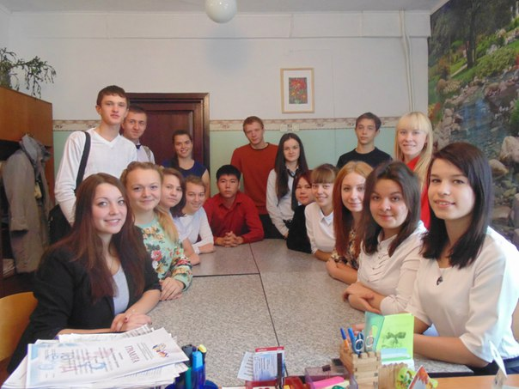
Листая страницы альбома

Slide 14
Работа в Областном детском парламенте

Slide 15
«Готовясь стать гражданами государства, дети как можно раньше должны стать гражданами своей школы»
А.В.Луначарский

Slide 16
Спасибо за внимание!

